Slide 1
生產/工程實驗申請表簽核流程

Slide 2
生產/工程實驗申請表
輸入關卡名稱
開啟申請表
選擇確定
選擇由我處理
選擇確定
選擇新增關卡
確定要新增關卡到現在的關卡前(後)嗎?
選擇我處理完後，在加跑下列流程：
已經成功地新增自訂的關卡了，請繼續處理原來或是其他的工作!
選取指派參與者
把工作分派給關卡中所有人，每一個人都要處理此工作
輸入”簽核意見”
選取繼續派送

Slide 3
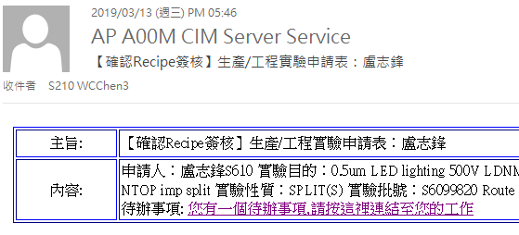
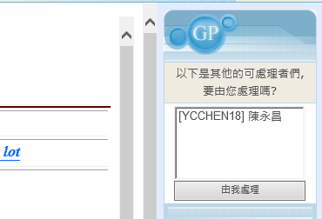
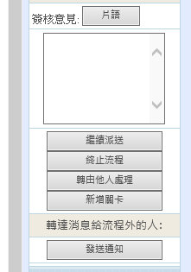
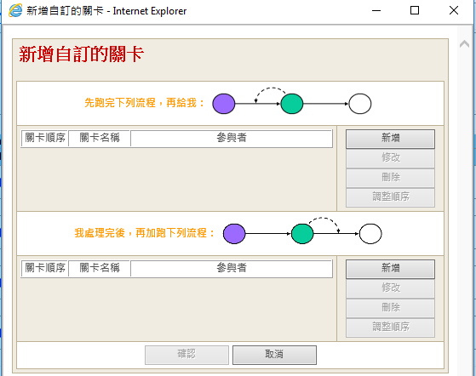
1
2
3
4

Slide 4
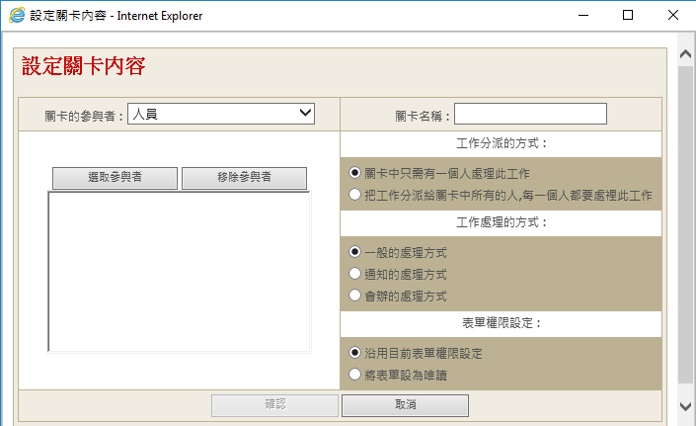
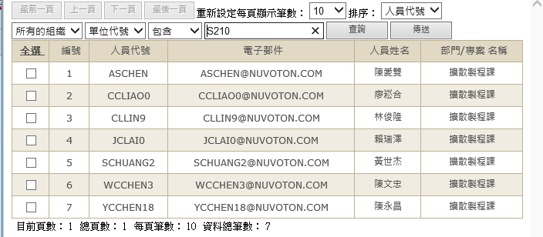
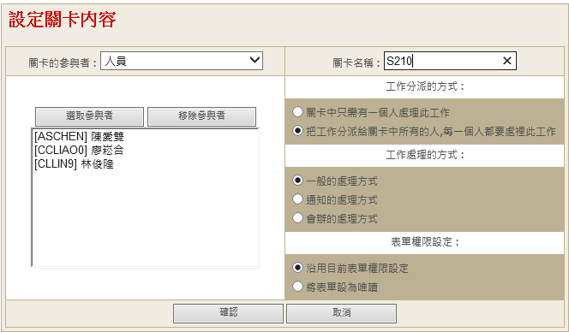
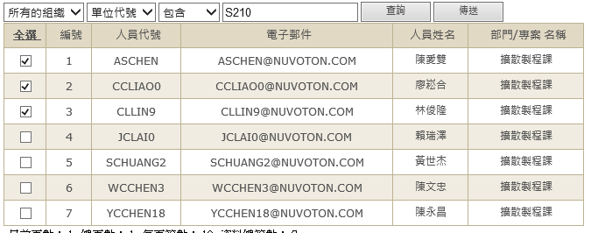
6
5
8
7
9
10

Slide 5
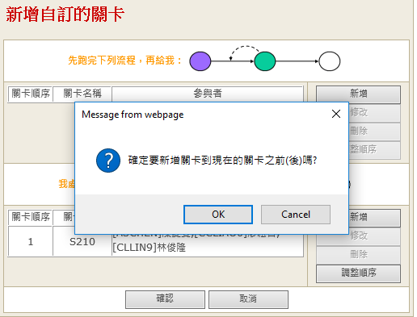
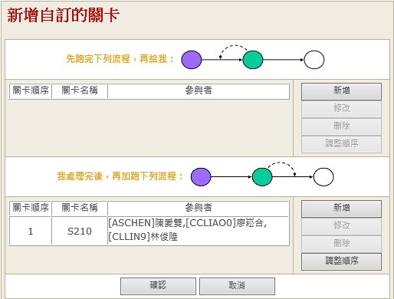
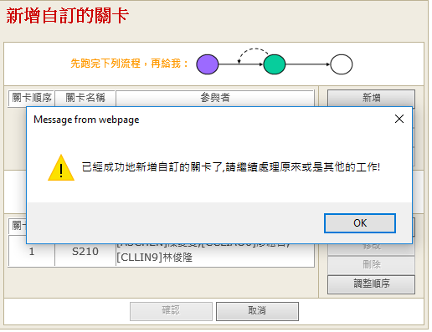
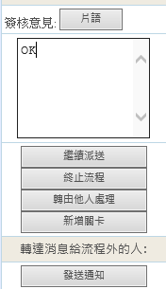
11
12
14
15
13

